Slide 1
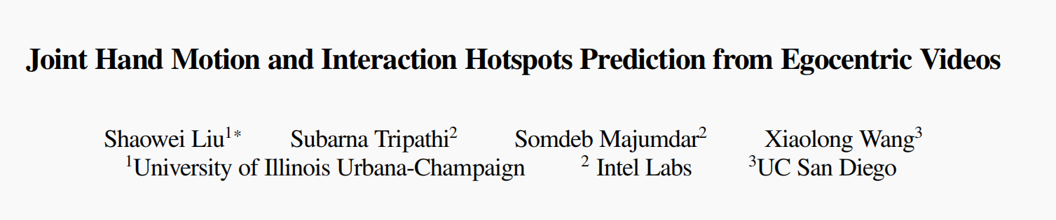
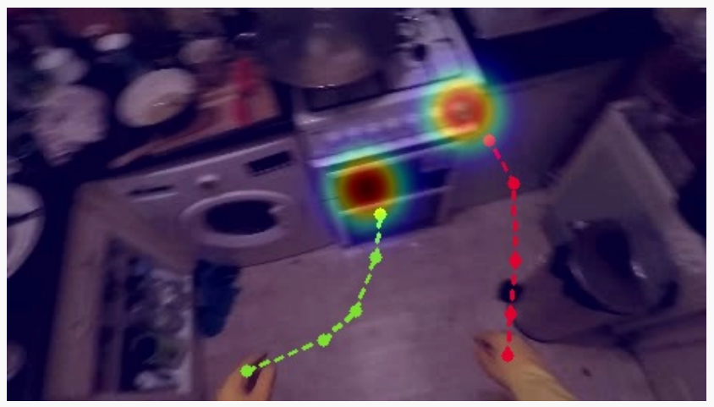
CVPR 2022
https://stevenlsw.github.io/hoi-forecast/

Slide 2

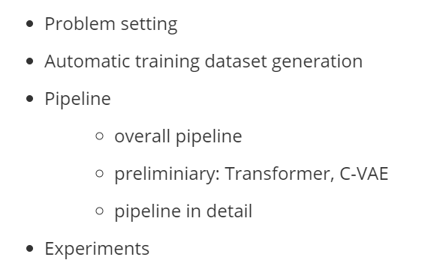
Outline

Slide 3
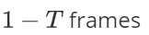
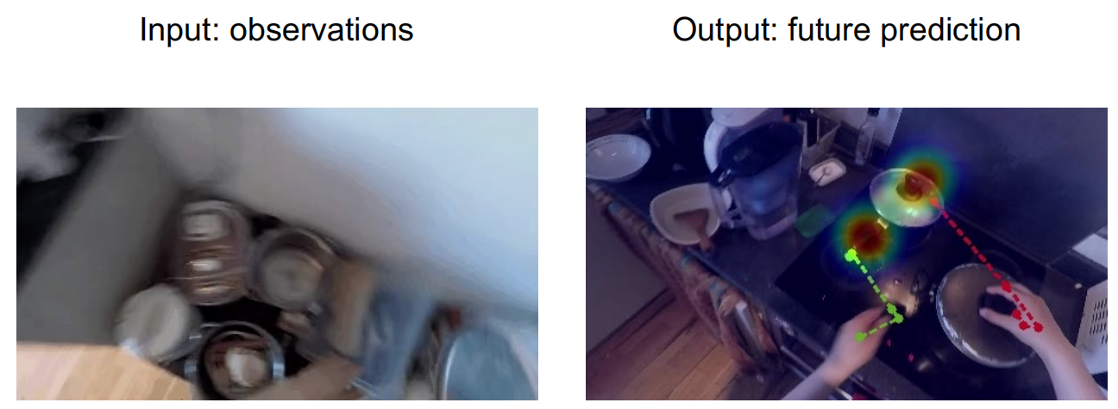
Problem setting
Input: egocentric video’s observation frames
Output: 1. future hand trajectories
2. object interaction hotspots
Notes:
上面右边这张图是把contact points转换为热力图呈现的效果
注意上面的notation：h_{T+t}代表的是要预测的未来的点
为什么学这两个东西呢？因为觉得这两个东西比较低维，比较有代表性，对机器人、AR比较有用

Slide 4
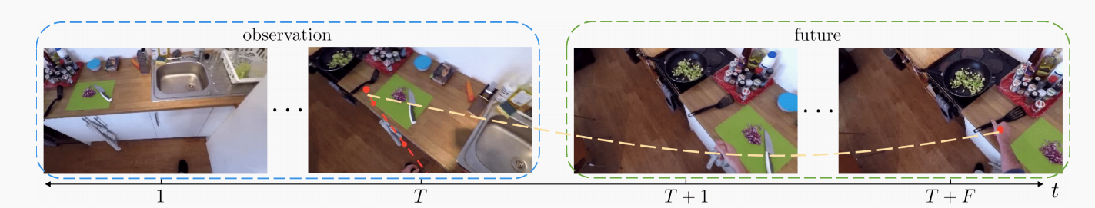
Automatic training dataset generation
Split video(e. g. EPIC kitchen dataset) into observation frames and future frames
Detect hand location in future frames.
Project back to the last observation frame by homography.
Connect projection of each future frame.
Similar way for interaction hotspots generation.
Step 3, 4
Notes:
Homography: 单应性, 被定义为一个平面到另外一个平面的投影映射；由摄像机的运动决定的。文中就用一些off-the-shelf的方法（SURF）估计出这个单应矩阵。
把这个单应矩阵作用到这个红色的点上面，就投影回去了。
如何detect hand locations和future interaction spots? 都是用一些off-the-shelf的工具，还是比较复杂的。
In order to estimate the homography, we first exclude the moving objects, in
particular the detected hands and objects in each frame. We mask
out the corresponding location and find the correspondences
between two frames outside the masked regions using SURF
descriptor [3]. We calculate the homography by sampling 4
points and applying RANSAC to maximize the number of inliers.”

Slide 5
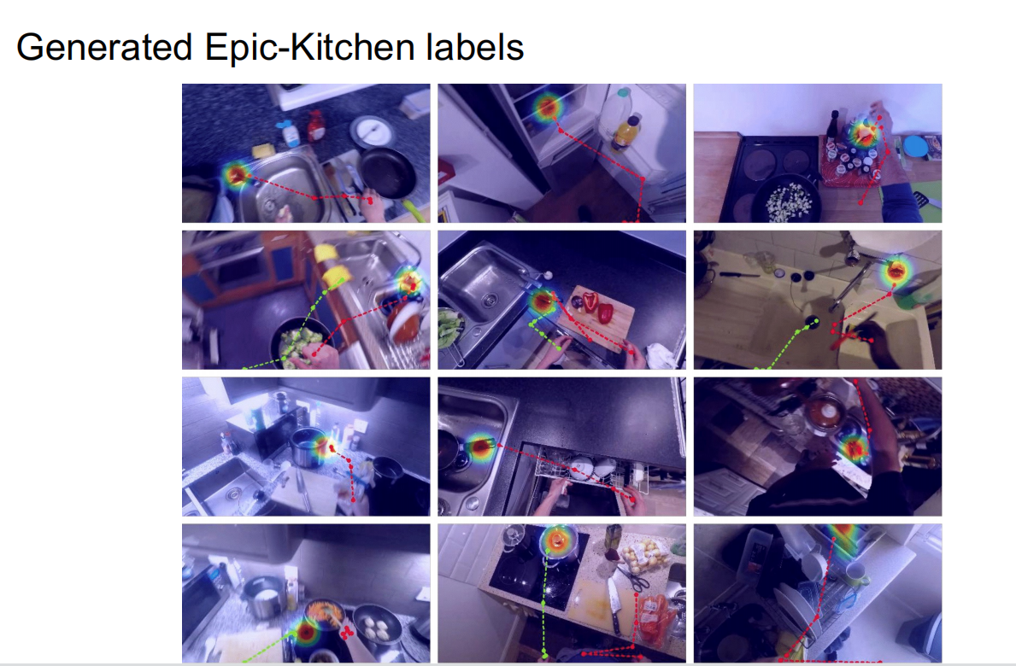
Automatic training dataset generation

Slide 6

Overall pipeline
OCT

Slide 7
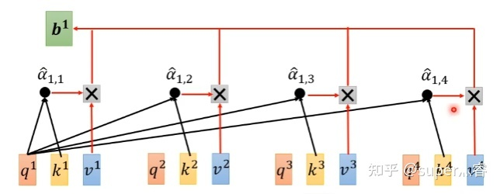
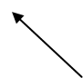
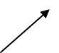
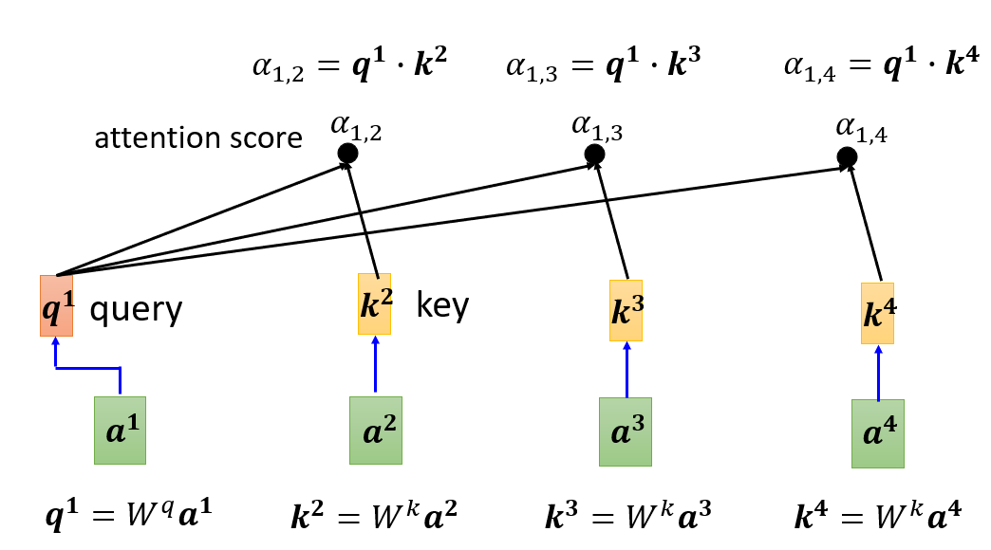
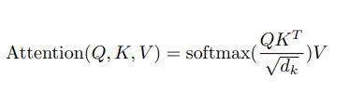
Preliminary: Transformer
Self-attention:
Self-attention in the form of matrix:
Notes:
Scaled的含义？d_{k}就是那些input tokens的维度
Transformer其实是一种sequence to sequence model，它是通过一个编码器，一个解码器，来形成sequence to sequence 的转换，比如说机器翻译。那么它的这个编码器和解码器中有attention层，也就是注意力层。这个是transformer的重点。Attention层也分为不同的attention，比如说编码器中用的是self-attention，解码器中用的是cross-attention。OCT中也是这样的。那么我们首先就来说一下编码器中的self-attention机制。

Slide 8
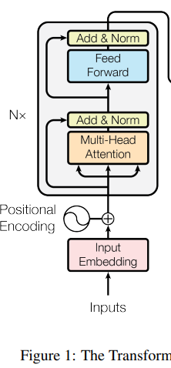
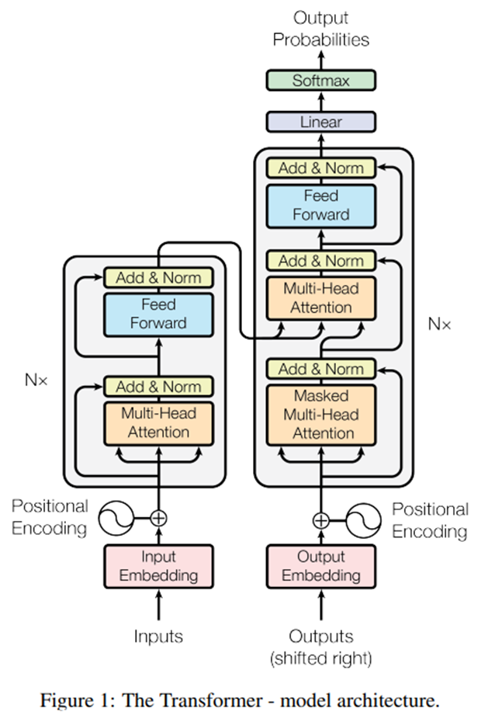
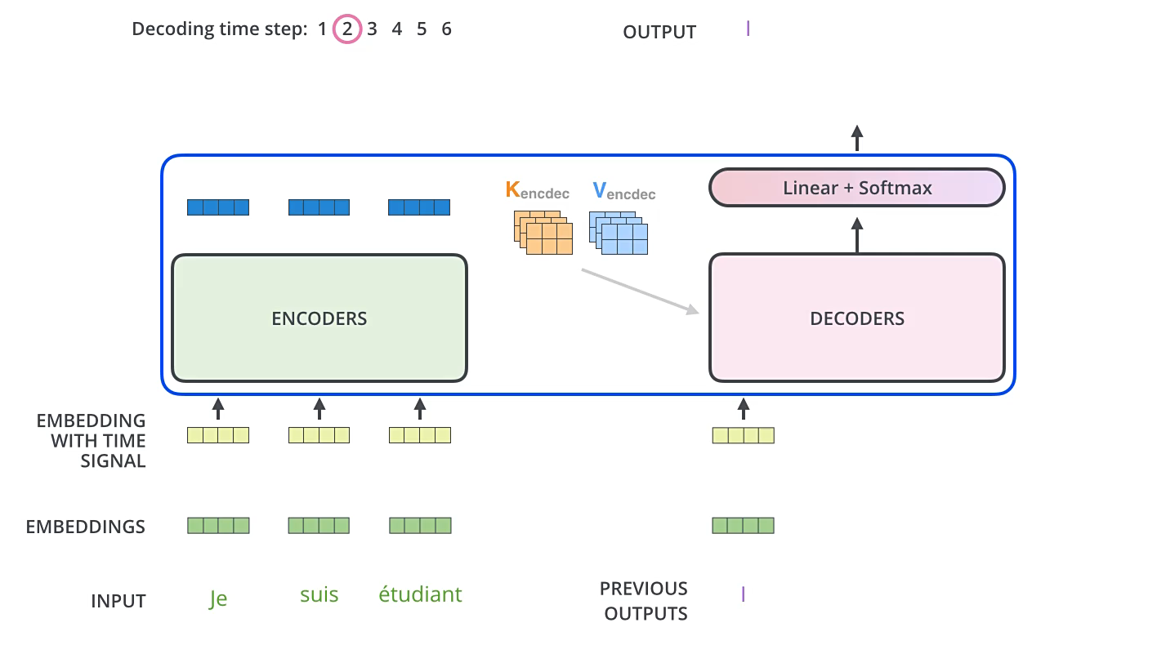
Preliminary: Transformer
Cross-attention in the decoder
Auto-regressive
Encoder: use self-attention

Slide 9
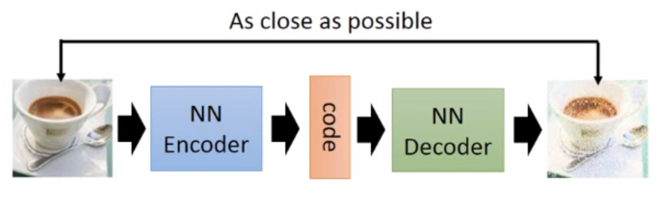
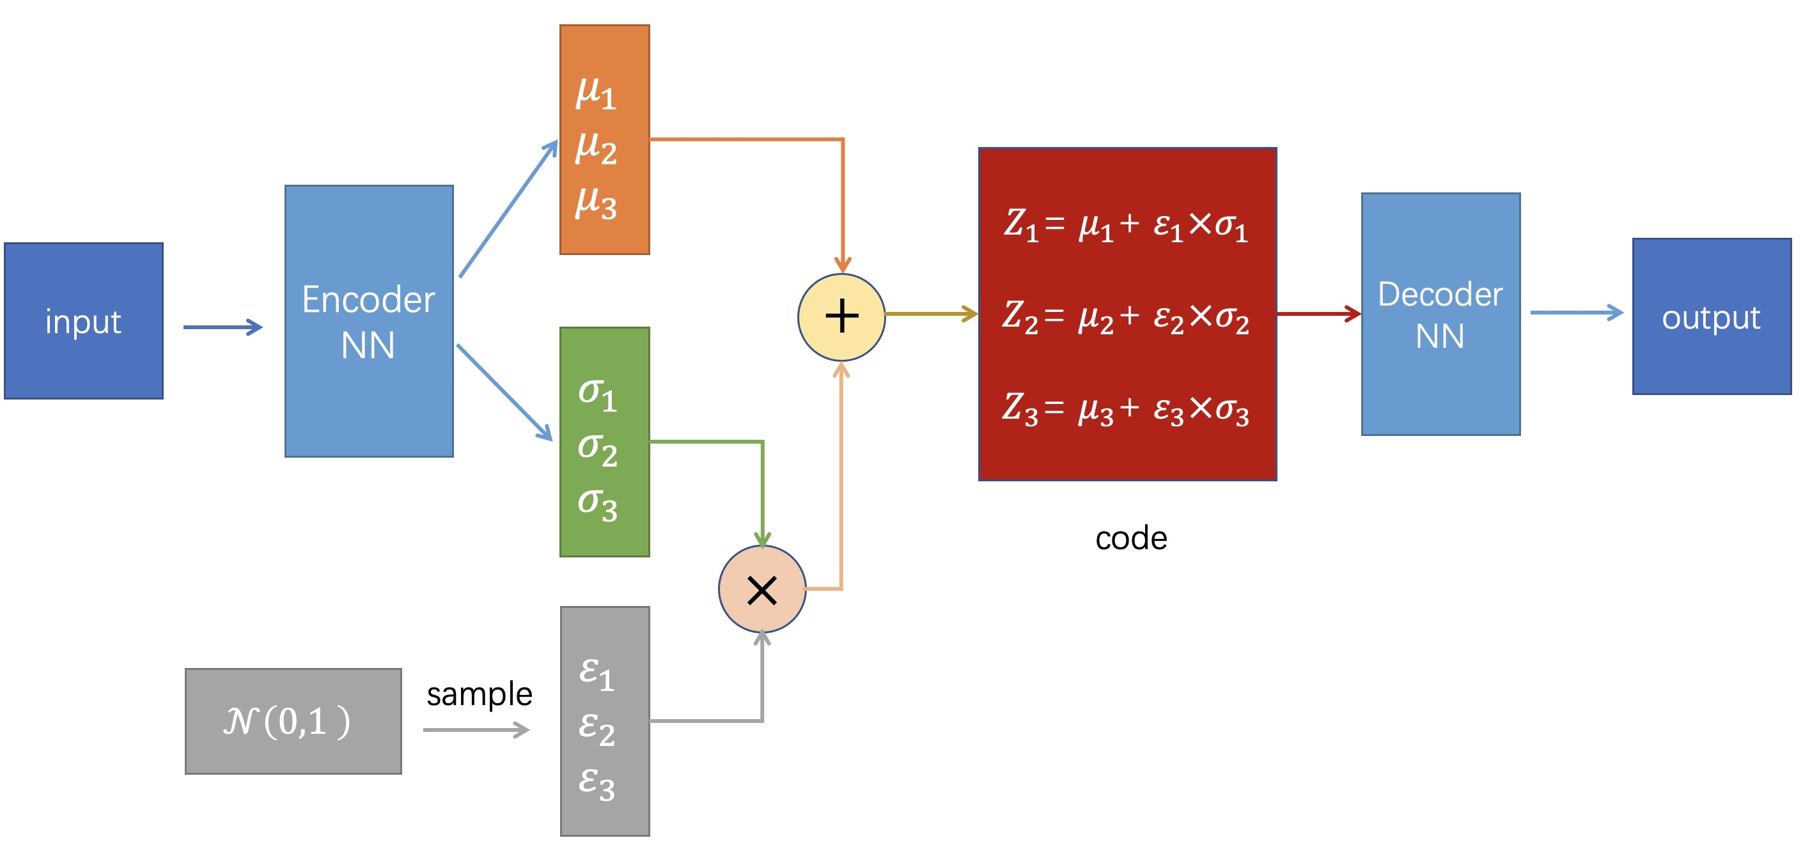
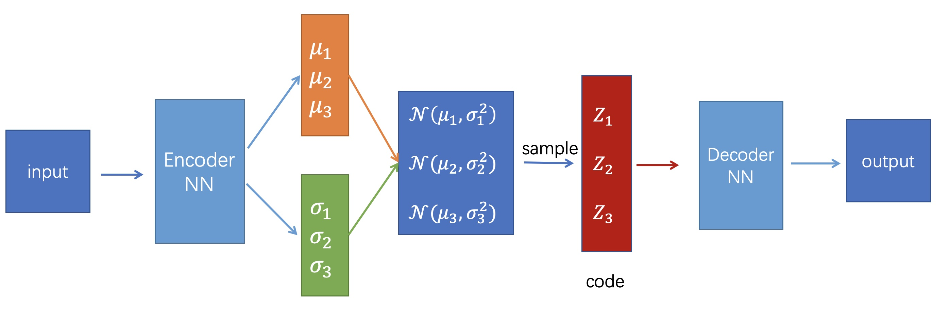
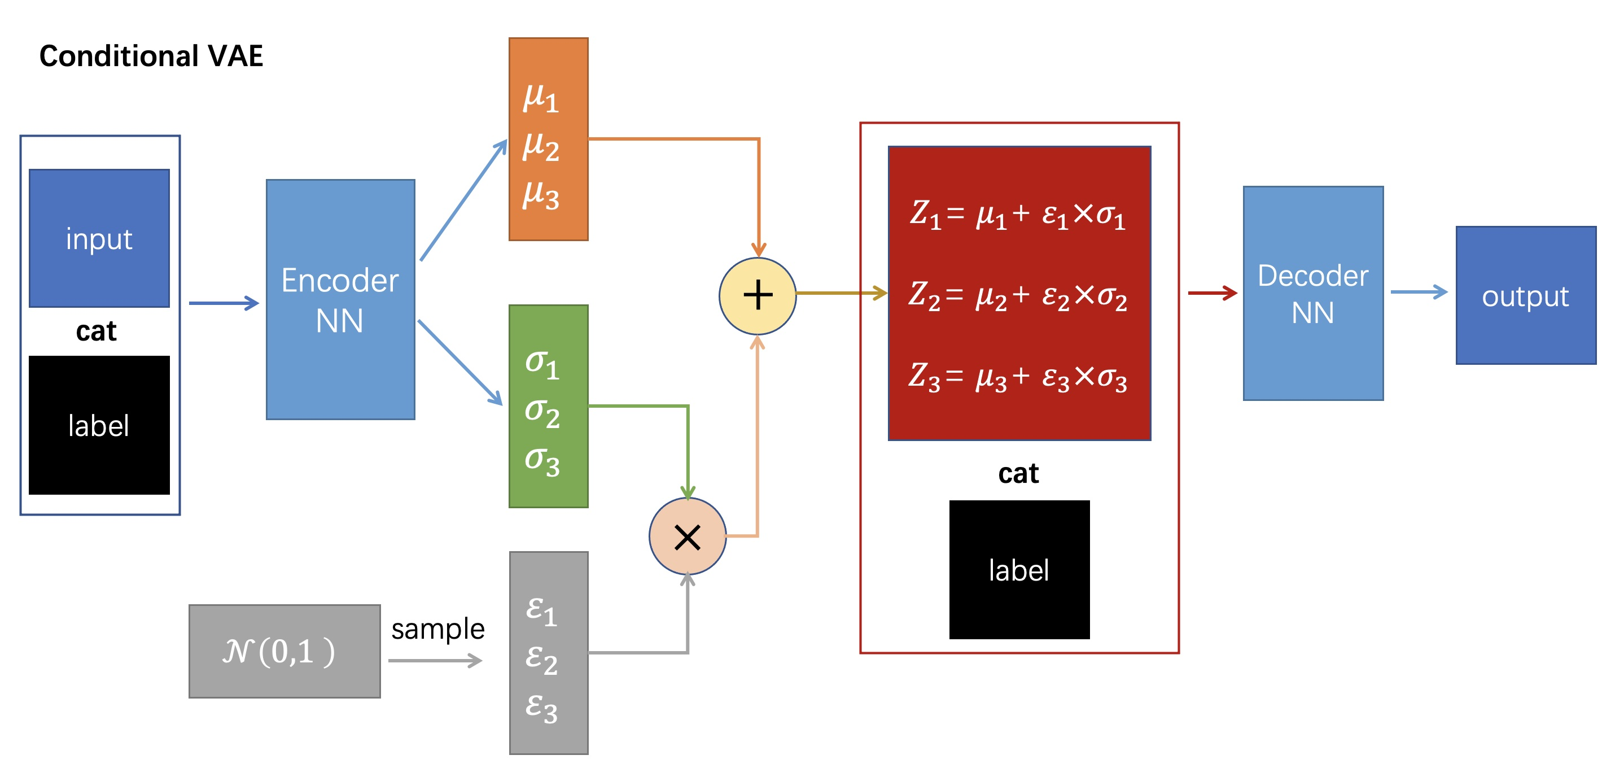
Preliminary: C-VAE
Auto-Encoder
Variational Auto-Encoder
Conditional Variational Auto-Encoder
Notes:
AE：只是“记忆”住了图片，经常导致过拟合；多用于数据压缩，而不是随机生成一个潜码过decoder做数据生成。这个潜码如果是antoencoder没有“记忆”过的，那么生成的效果就比较差。由此我们也可以想到，如果生成的潜码不是确定的，而是服从一个概率分布，形成了一个Latent space，而不是网络一个一个记忆得到的，那么做数据生成的效果就会更好。这也就是VAE
VAE：适合于数据生成
重参数：引入另外一个N(0,1)的分布，从这个分布里面sample.
C-VAE：标签知道数据生成
目标函数是最大化最后output的似然函数，比如说在图片复原的任务中就是让reconstruction loss尽可能小；还有就是一般要使得潜空间的分布尽可能是接近于一个确定的正态分布，比如说N(0,1)。这两项合在一起就是ELBO，这个有比较复杂的数学推导，我在这里就不深入了。这个正则项其实就可以理解成防止学出来的潜空间坍缩，σ变成0，这样就又变成AE的形式

Slide 10
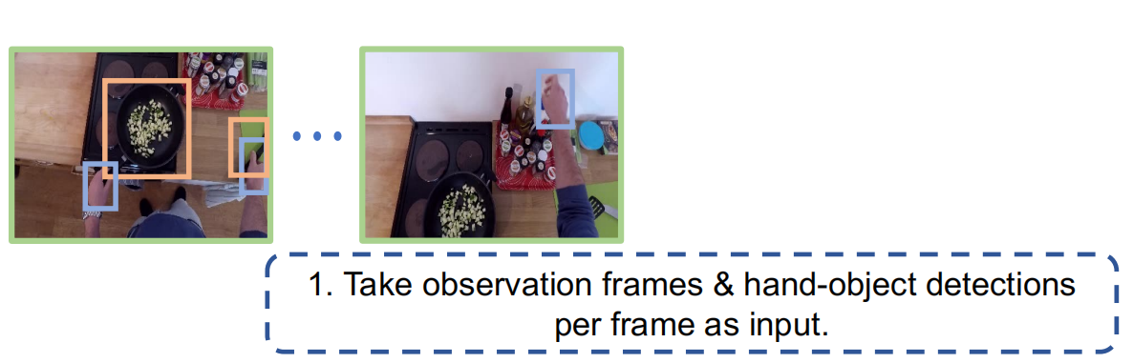
pipeline

Slide 11
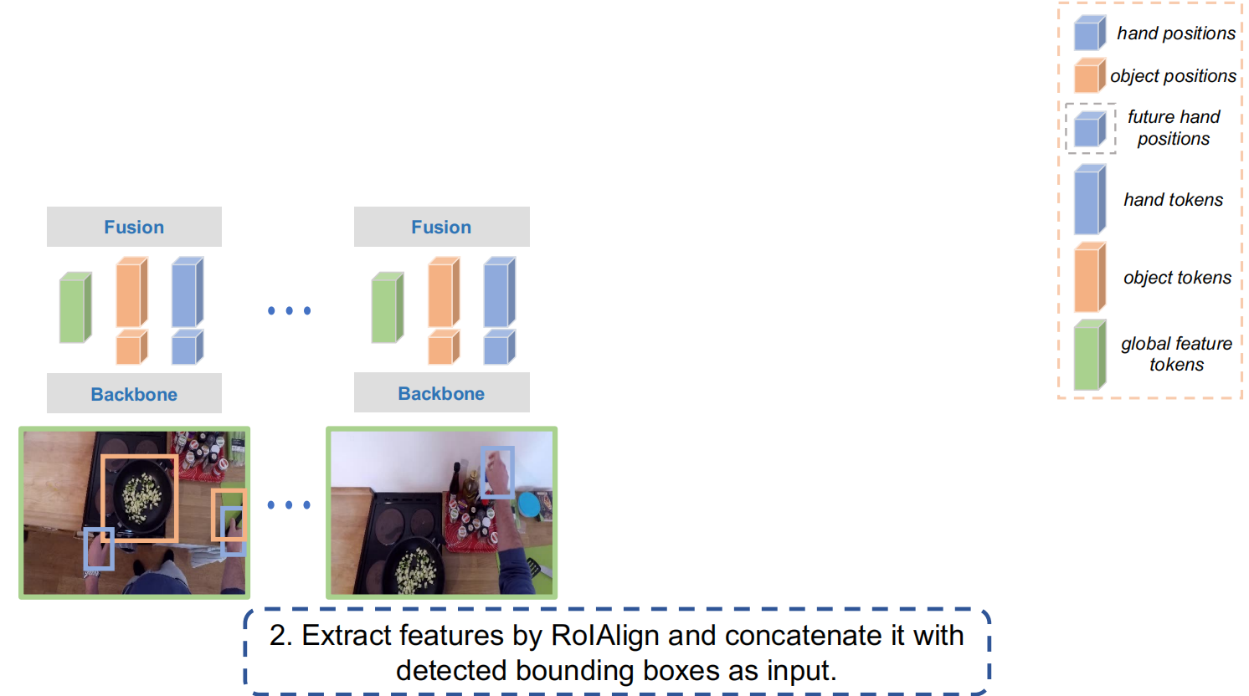
pipeline
Notes:
首先是用TSN(Temporal Segment Networks) encode（这里的这个TSN是pretrain好的）并用现有方法[引注76]获得物体和手的bounding box，然后再提取物体和手的RoI align特征，作为输入。ROI Align 是在Mask-RCNN这篇论文里提出的一种区域特征聚集方式，本来提出的动机是 根据预选框的位置在特征图中将相应区域通过双线性插值、pooling等方式提取为固定尺寸的特征图，以便进行后续的分类和包围框回归操作。是differentiable的。
Global feature其实没有用到RoIAlign的技术，只是做average pooling，然后用一个MLP
说一下这里的fusion的意思。
强调一下关注3个元素：手，物体，全局

Slide 12
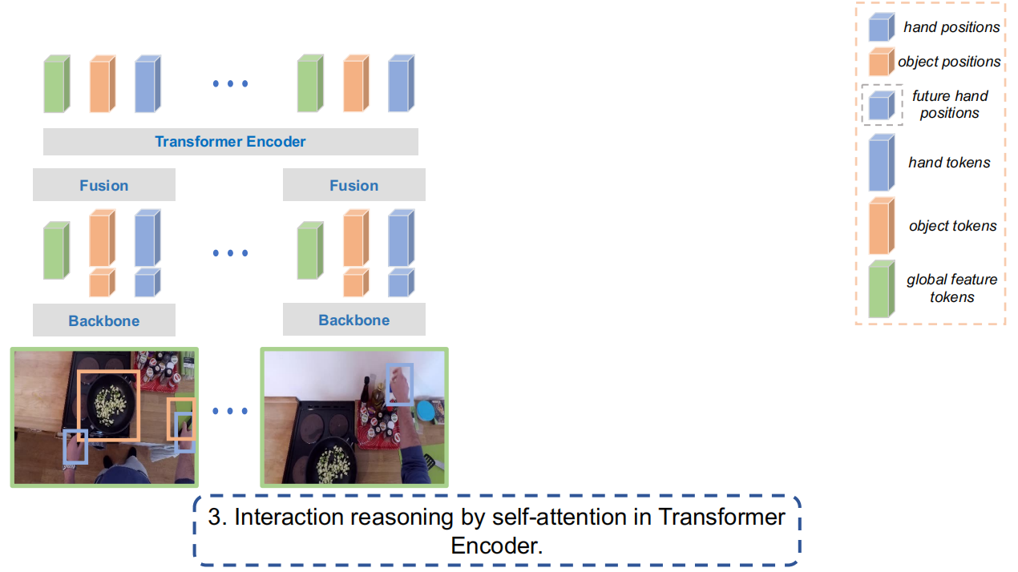
pipeline
N blocks, each block has a self-attention module and a
feed-forward module(same as Transformer)
Notes:
P与h首先要过一个MLP融合得到X
强调token就是512维的向量
“In each encoding block, we compute self-attention over all input tokens across space and time”
关注三个元素：手（蓝色）、物体（黄色）、全局（蓝色）
还是要强调一下encoder学到了什么，output tokens是融合了时序的信息，最后一帧的output tokens是有一定的趋势的

Slide 13
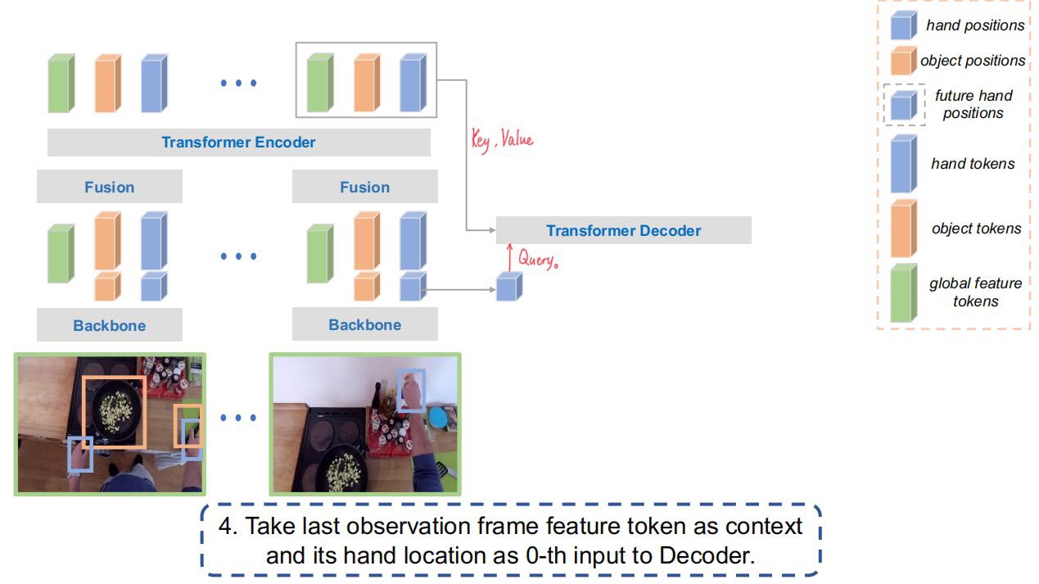
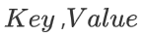
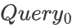
pipeline
N blocks, each block has a cross-attention module and a
feed-forward module
(same as Transformer)
Notes:
The cross-attention module’s Key and Value are always the last observation frame’s encoder output; Query is the output of the previous block

Slide 14
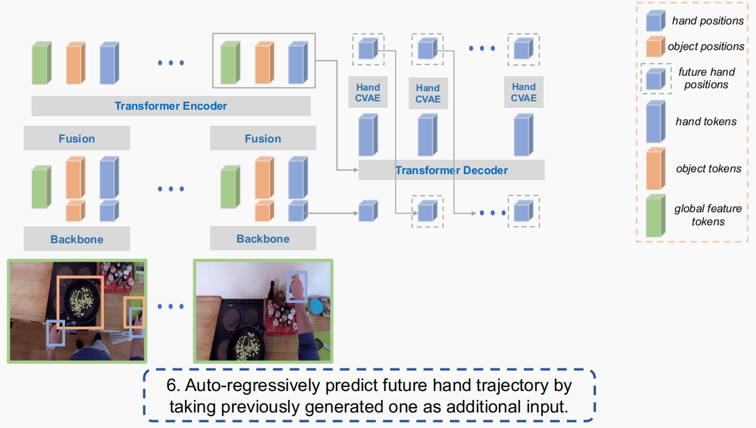
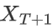
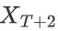
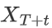
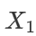
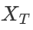
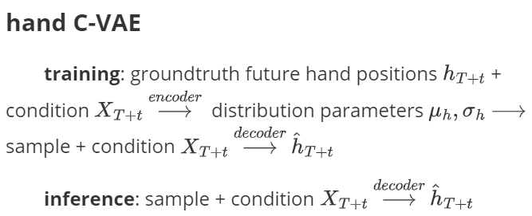
pipeline
Notes:
Feedforward module是啥？MLP加上残差连接加上layer norm什么的

Slide 15
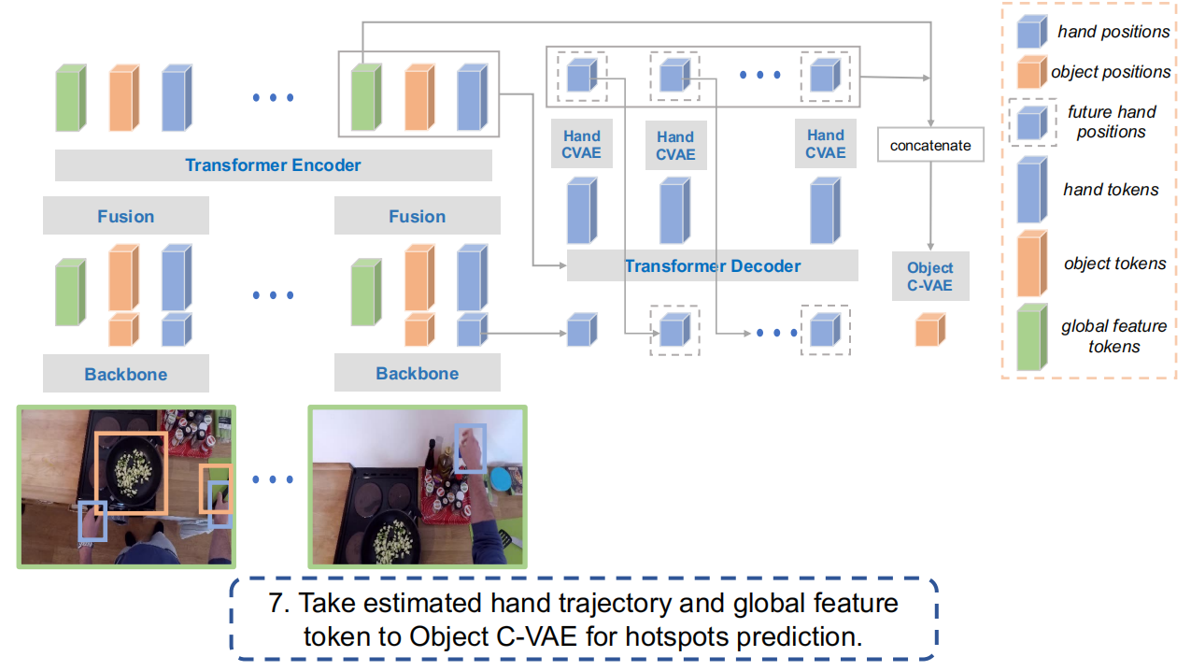
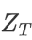
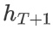
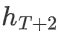
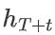
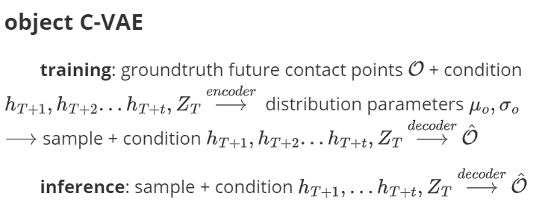
pipeline
Notes:
训练object C-VAE的时候用的是teacher forcing, 也就是condition h_{T+1}, h_{T+2}, … ,h_{T+t}是groundtruth

Slide 16
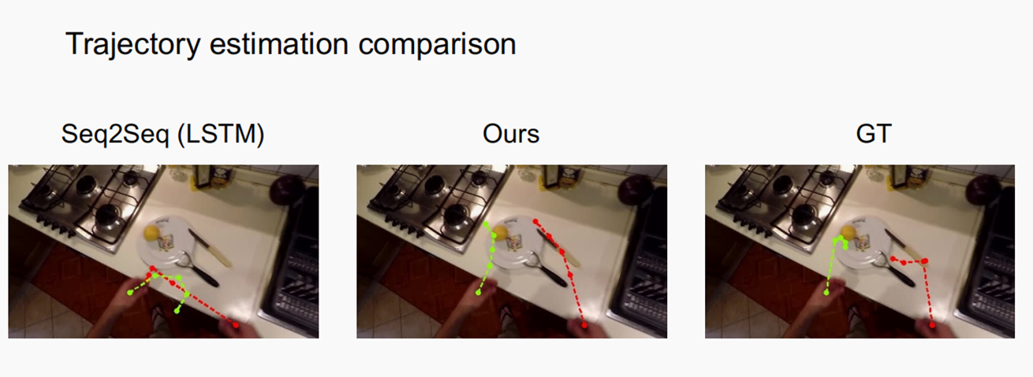
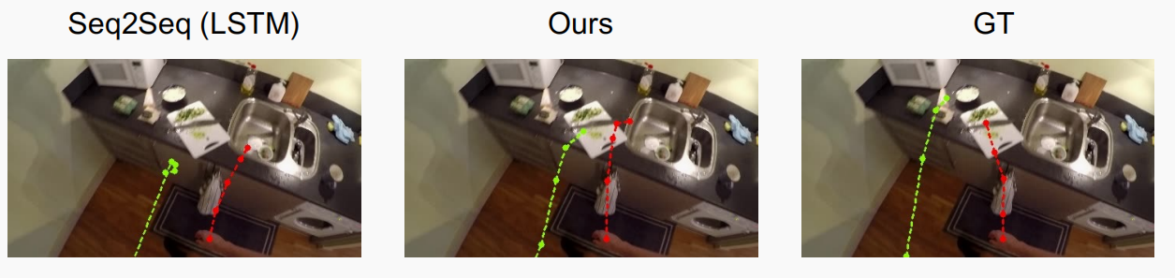
Experiments

Slide 17
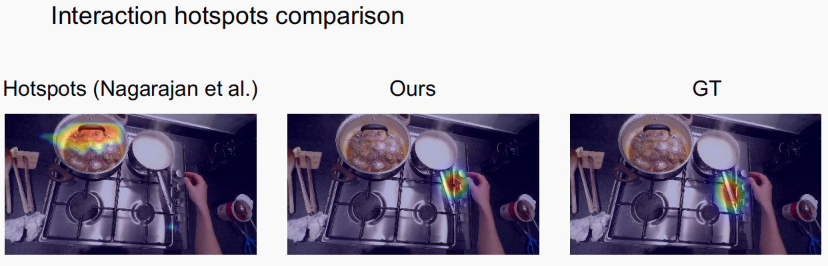
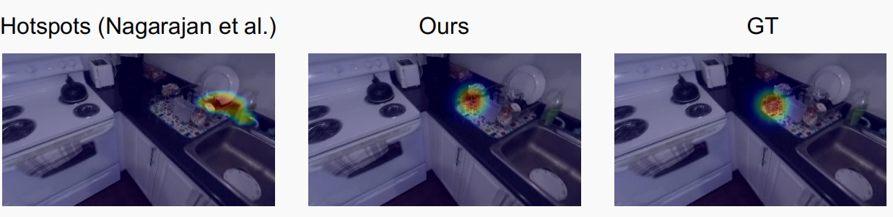
Experiments

Slide 18
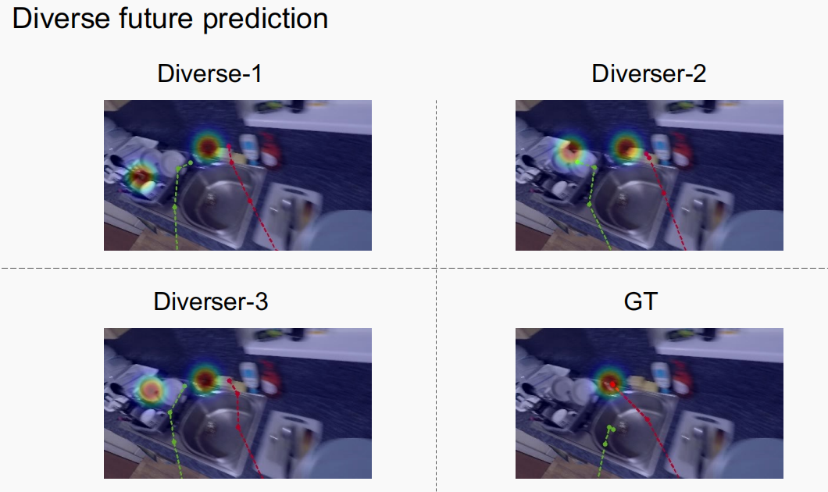
Experiments

Slide 19
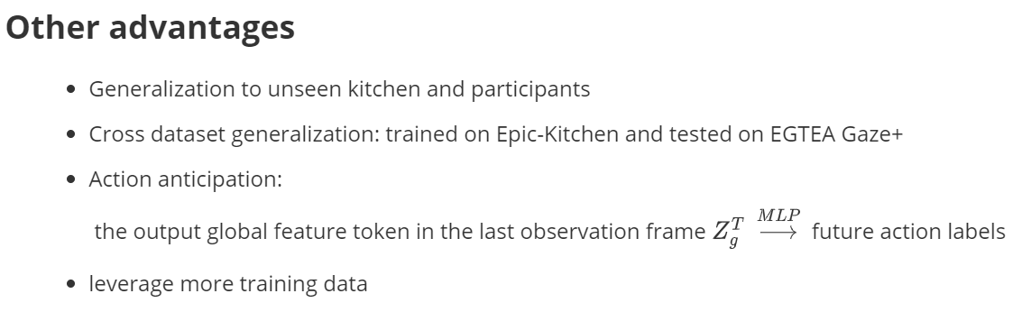
Experiments

Slide 20
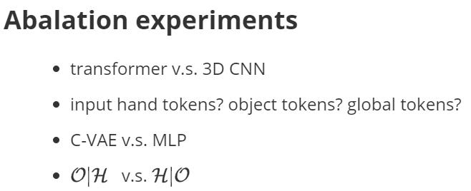
Experiments
Notes:
Global tokens是最重要的

Slide 21
References
1. Liu, Shaowei and Tripathi, Subarna and Majumdar, Somdeb and Wang, Xiaolong. Joint Hand Motion and Interaction Hotspots Prediction from Egocentric Videos. Proceedings of the IEEE/CVF Conference on Computer Vision and Pattern Recognition (CVPR), 2022
2. Ashish Vaswani, Noam Shazeer, Niki Parmar, Jakob Uszkoreit, Llion Jones, Aidan N Gomez, Łukasz
Kaiser, and Illia Polosukhin. Attention is all you need. In Advances in neural information
processing systems, pages 5998–6008, 2017. 2, 4
3. Diederik P Kingma and Max Welling. Auto-encoding variational bayes. In International Conference on Learning Representations (ICLR), 2014. 2
Thanks!

